Slide 1
Projet Zeldiablo
DÉPARTEMENT INFORMATIQUE
I.U.T CHARLEMAGNE
2 TER BD CHARLEMAGNE
54000 NANCY
FERRY Quentin
LAMBLIN Nicolas
MEURANT Nina
THENOT Raphael
Juin 2015

Slide 2
Sommaire
Introduction
2) Présentation des différentes fonctionnalités et du partage des tâches
4) Présentation précise d’un point intéressant de notre conception
5) Conclusion

Slide 3
1. Introduction
Présentation du jeu

Slide 4
2. Présentation des différentes fonctionnalités et du partage des tâches

Slide 5
V1 Lundi 8 juin 2015 matin

Slide 6
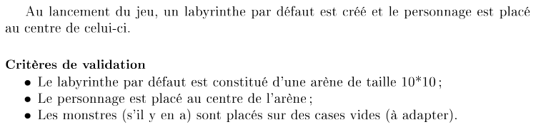
Création d’un labyrinthe par défaut
Lundi 8 juin 2015 matin
V1.0
Répartition des tâches :
Nicolas: Diagramme de classe
Nina: Ecriture du bilan + ajout des diagrammes + tests
Quentin: Code principal
Raphaël: Diagramme de séquence
Notes:
Nicolas

Slide 7
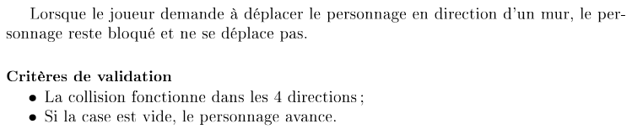
Collision avec les murs
Lundi 8 juin 2015 matin
V1.1
Répartition des tâches :
Nicolas: diagramme classe
Nina: Ecriture du bilan + ajout des diagrammes + tests
Quentin: code principal
Raphaël: diagramme séquence
Notes:
Nina

Slide 8
V2 Lundi 8 juin 2015 après-midi

Slide 9
Génération et déplacement de monstres attirés par le héros
Lundi 8 juin 2015 après-midi
V2.0
Au lancement du jeu, le jeu ajoute différents monstres dans l'environnement. A chaque fois que les monstres se déplacent, les monstres tentent de réduire leur
distance à vol d'oiseau par rapport au héros.
Critères de validation:
Il est possible de construire un labyrinthe par défaut contenant quelques monstres
Il est possible de construire un labyrinthe par défaut contenant quelques monstres
Il n'est pas possible de générer des monstres sur des cases non vides (position du joueur, d'autres monstres ou de murs
Après son déplacement, un monstre doit être plus proche du héros qu'avant son déplacement (distance de Manhattan sans prise en compte des murs).
Les monstres soumis aux obstacles peuvent se retrouver bloqués dans des cul-de-sac
Répartition des tâches :
Nicolas: diagramme classe
Nina: Ecriture du bilan + ajout des diagrammes + tests
Quentin: code principal
Raphaël:
Notes:
Quentin

Slide 10
Affichage avec des sprites
Lundi 8 juin 2015 après-midi
V2.1
La fenêtre n'affiche plus des figures de base (rond, carré) mais des sprites représentant les entités (fantômes, aventurier)
Critères de validation:
Les sprites permettent de représenter les personnages avec des images de fantômes et d’aventurier
Répartition des tâches :
Nicolas: code de l’affiche des sprites
Nina: Ecriture du bilan + recherche sprites
Quentin: code de l’affiche des sprites
Raphaël: retouche sprite
Notes:
Raphael

Slide 11
Mise en place et acquisition du talisman
Lundi 8 juin 2015 après-midi
V2.2
Au lancement du jeu, un talisman est placé sur une case vide du labyrinthe. Le
placement du talisman est toujours le même et dépend du niveau.
Dés que le joueur demande à déplacer le héros sur le talisman, le héros se déplace et le prend.
Critères de validation:
Le talisman ne peut être placé que sur une case vide.
Les monstres et le héros peuvent se situer sur la case du talisman.
Le talisman n'est plus sur le plateau lorsque le héro le prend(et n'est plus affiché).
Un monstre ne récupère pas le talisman.
Répartition des tâches :
Nicolas: tests
Nina: Ecriture du bilan + ajout des diagrammes + tests
Quentin: Code principal
Raphaël: modification diagramme
Notes:
Quentin

Slide 12
V3 Mardi 9juin 2015 matin

Slide 13
Mardi 9 juin 2015 matin
V3.0
Attaque et dégâts infligés
Lorsque le personnage et un monstres sont à côté, ils peuvent s’infligés des dégâts en s’attaquant
Critères de validation:
Le monstre attaque le personnage lorsqu'il est situé à côté
Le personnage attaque un monstre qui est situé à côté de lui
Le monstre ou le personnage attaquer perd des points de vie
L'attaque ne fonctionne pas s'ils ne sont pas situés l'un à côté de l'autre
Répartition des tâches :
Nicolas: ode principale des méthodes ajoutées + modification des sprites si il attaque
Nina: code principale des méthodes ajoutées + ajout bilan et diagrammes
Quentin: diagramme classe
Raphaël: diagramme séquence
Notes:
Nicolas

Slide 14
V4 Mardi 9juin 2015 après-midi

Slide 15
Mardi 9 juin 2015 matin
V4.0
Gestion de multi-niveaux
Le labyrinthe est constitué de plusieurs étages. Chaque étage correspond à un niveau particulier. Des escaliers permettent de passer d’un étage à un autre.
Critères de validation:
Lorsque le personnage va sur l’escalier, il change de niveau.
Les monstres peuvent traverser la case
Les monstres du niveau où le héros se trouvait avant l'escalier n'apparaissent pas dans l'étage supérieur/inférieur. Ils restent à leur position et conservent leur points de vie.
De nouveaux monstres peuvent être présents à l'étage supérieur en fonction du descriptif du niveau.
Les escaliers peuvent être de deux types : un escalier qui monte ou un escalier qui descend.
L’escalier qui monte amène à un niveau plus dur et l’escalier qui descend amène à un niveau plus facile
Il n’y a qu’un seul talisman
Répartition des tâches :
Nicolas: Conception du nouveau labyrinthe
Nina: diagramme classe + ajout bilan et diagrammes
Quentin: code principal
Raphaël: diagramme séquence
Notes:
Nina

Slide 16
Mardi 9 juin 2015 matin
V4.1
Cases déclencheur
Lorsque un personnage arrive sur la case déclencheur, des cases pleines se transforment en cases vides
Critères de validation:
Les cases avec effet sont des cases traversables.
Lorsqu'un personnage marche sur cette case, elle déclenche immédiatement un effet
Lorsque les monstres marche sur cette case, aucun effet se déclenche
Répartition des tâches :
Nicolas: diagramme de classe
Nina: ajout bilan et diagrammes + aide diagramme classe
Quentin: Code principal
Raphaël: (continue le travail sur les sprites)
Notes:
Raphael

Slide 17
V5 Mercredi 10 juin 2015 après-midi

Slide 18
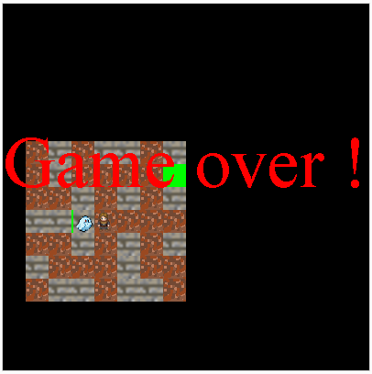
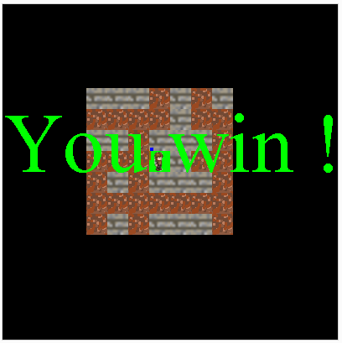
Mercredi 10 juin 2015 après midi
V5.0
Gestion de la fin du jeu
Lorsque le héros n'a plus de points de vie, le jeu s'arrête et la partie est perdue. Un message « Game over ! » apparaît à l’écran
Lorsque le héro revient sur la case de départ avec le talisman, le jeu s’arrête et la partie est gagnée. Un message « You win ! » apparaît à l’écran.
Critères de validation:
Quand le héros meurt, un message de fin est affiché sur la console et le jeu s'arrête.
Lorsque le héro revient sur la case de départ avec le talisman un message de fin est affiché sur la console et le jeu s’arrête
Répartition des tâches :
Nina: écriture du code pour les messages de fin + ajout bilan
Notes:
Nina

Slide 19
Mercredi 10 juin 2015 après midi
V5.1
Gestion de la vision
Le héro ne voit qu’à 1 case autour de lui.
Critères de validation:
Toutes les autres cases sont noirs
Un carré de trois cases sur trois cases où le héros est au milieu est visible
Répartition des tâches :
Nicolas: aide au code principal
Nina: écriture bilan + ajout diagramme
Quentin: code principal
Notes:
Quentin

Slide 20
Mercredi 10 juin 2015 après midi
V5.2
Ajout de vie supplémentaire pour le héros
Le héro lorsqu’il se rend sur la case où il y a une cerise récupère 10 points de vie.
Critères de validation:
Le héro récupère de la vie lorsqu’il passe sur une cerise
Lorsque le héro a récupérée la cerise, elle n’est plus visible
Répartition des tâches :
Nicolas: code principal + diagramme s séquences
Nina: Ecriture du bilan + diagramme de classe + tests
Quentin: correction de petits bugs
Raphaël: recherche et mise en place du sprite de la cerise
Notes:
Nicolas

Slide 21
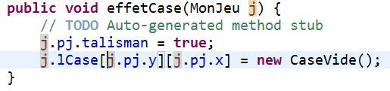
4. Présentation précise d’un point intéressant de notre conception
La méthode effetCase() avec l’interface Declencheur

Slide 22
5. Conclusion
Diagramme de classe final
Et difficultés rencontrées

Slide 23
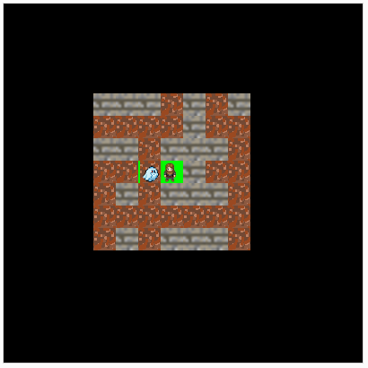
Fin

